Slide 1
深入学习贯彻习近平总书记重要讲话精神
扎实推动长江经济带高质量发展
主讲人：何立峰
Notes:
1
1
1
1

Slide 2
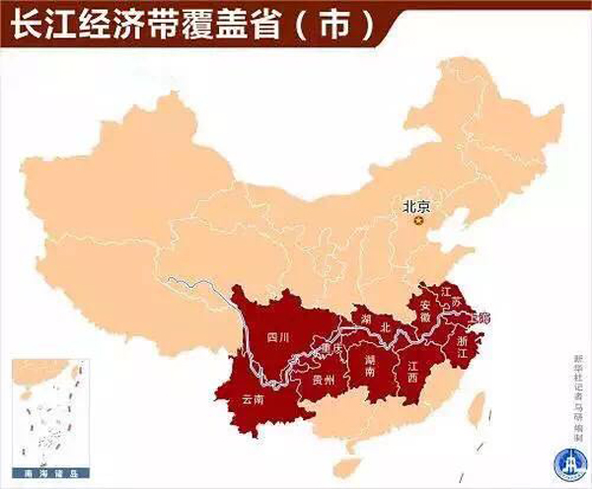
目 录
一
深刻认识推动长江经济带发展战略的重大意义
二
深刻认识推动长江经济带发展的“五大关系”
三
深刻认识推动长江经济带发展取得的进展和面临的挑战
四
深刻认识推动长江经济带高质量发展的重点任务
Notes:
2
2
2
2

Slide 3
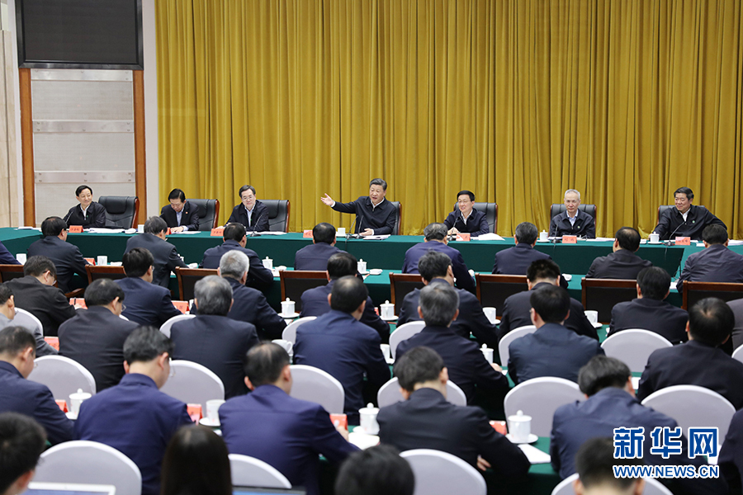
扎实推动长江经济带高质量发展
长江经济带发展座谈会
推动长江经济带发展，是以习近平同志为核心的党中央作出的重大决策，是新时代关系国家发展全局的重大战略。
我们要坚持把思想和行动统一到习近平总书记关于推动长江经济带发展重要讲话精神上来，坚持以共抓大保护、不搞大开发为导向，把修复长江生态环境摆在压倒性位置，努力把长江经济带建设成为生态更优美、交通更顺畅、经济更高质量发展的黄金经济带。
添加标题
单击此处添加您的文字内容，或复制文本粘贴至此
2018年4月26日，习近平总书记在武汉主持召开深入推动长江经济带发展座谈会并发表重要讲话
Notes:
3
3
3
3

Slide 4
第一章
深刻认识推动长江经济带发展战略的重大意义
（一） 推动长江经济带发展，打造生态文明样板
（二） 推动长江经济带发展，促进经济提质增效升级
（三） 推动长江经济带发展，引领全国创新发展
（四） 推动长江经济带发展，促进区域协调发展
Notes:
4
4
4
4

Slide 5
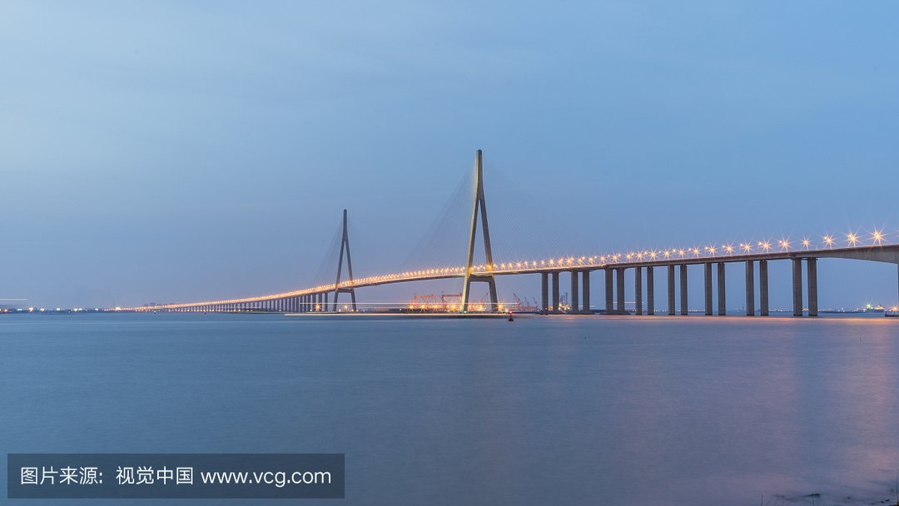
一、深刻认识推动长江经济带发展战略的重大意义
长江是中华民族的母亲河，也是中华民族发展的重要支撑。长江通道是我国国土空间开发最重要的东西轴线，在区域发展总体格局中具有重要战略地位
推动长江经济带发展，是以习近平同志为核心的党中央科学谋划中国经济新棋局，按照推动高质量发展的要求，作出的既利当前更惠长远的重大决策部署
Notes:
5
5
5
5

Slide 6
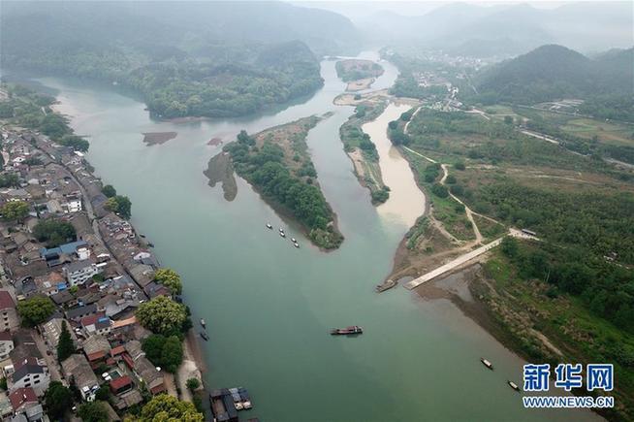
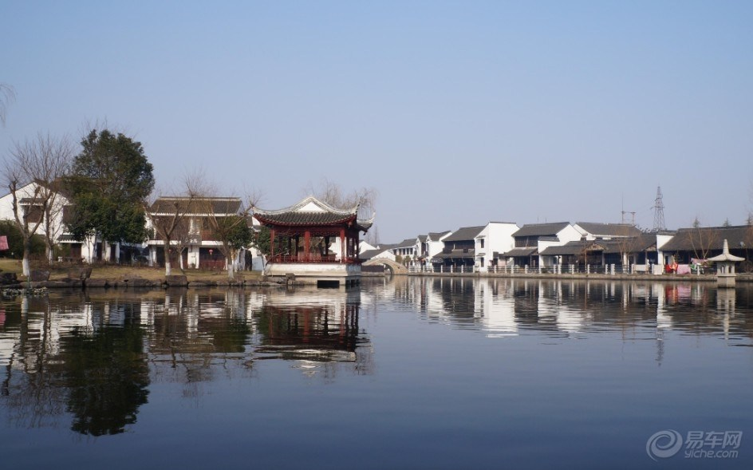
（一） 推动长江经济带发展，打造生态文明样板
长江流域以水为纽带，连接上下游、左右岸、干支流，形成完整的自然生态系统
长江是中华民族的生命河，水系庞大，水资源总量约占全国的35%
Notes:
6
6
6
6

Slide 7
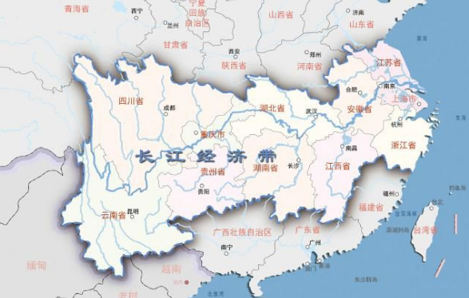
（一） 推动长江经济带发展，打造生态文明样板
长江流域森林覆盖率达40%以上，河湖湿地面积约占全国的20%，是我国重要的生物基因宝库
Notes:
7
7
7
7

Slide 8
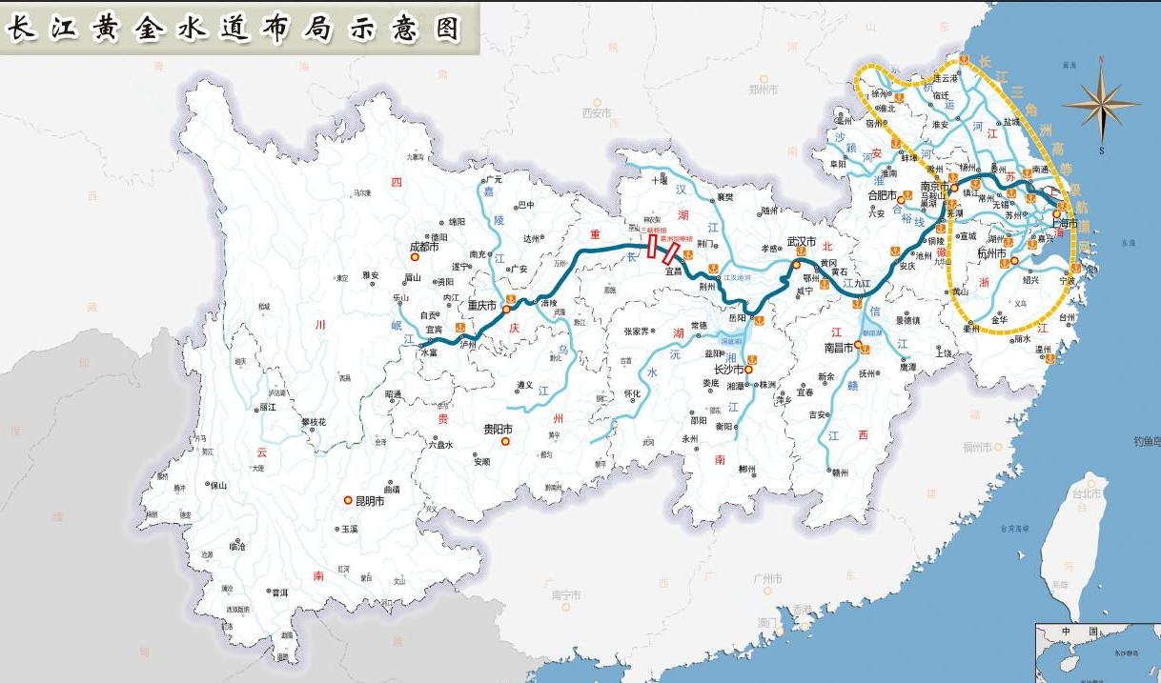
（一） 推动长江经济带发展，打造生态文明样板

长江流域是我国重要的生态安全屏障，永续发展的重要支撑
涵养水源
繁育生物
释氧固碳
净化环境
Notes:
8
8
8
8

Slide 9
（二）推动长江经济带发展，促进经济提质增效升级
长江经济带国土面积占全国的21.4%
创造45.2%的国内生产总值；43.7%的进出口总额
集聚全国42.8%的人口
长江沿线是我国经济重心所在、活力所在
长江是亚洲第一、世界第三大河流，具有运能大、成本低、能耗少的综合比较优势
充分发挥长江黄金水道独特作用，构建现代化综合交通运输体系
Notes:
9
9
9
9

Slide 10
（三）推动长江经济带发展，引领全国创新发展
长江沿线是我国创新要素最集聚的区域之一
普通高等院校数量占全国43%
90个国家级高新区
研发经费支出占全国46.7%
62个国家工程实验室
占据
全国“半壁江山”
有效发明专利占全国40%以上
161个国家重点实验室
科技特派员达到30万人
2个综合性国家科学中心
9个国家级自主创新示范区
140个国家工程研究中心
Notes:
10
10
10
10

Slide 11
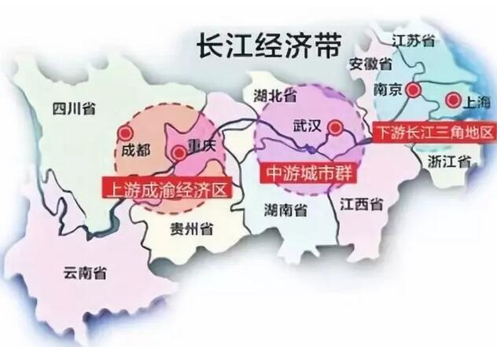
（三）推动长江经济带发展，引领全国创新发展
依托区域人才、智力密集优势
实施创新驱动发展战略
实现由要素驱动、投资驱动向创新驱动转变
使长江经济带成为引领全国转型发展的创新驱动带
Notes:
11
11
11
11

Slide 12
（四）推动长江经济带发展，促进区域协调发展
推进陆海双向开放
横跨东中西部三大地区
打破行政分割和市场壁垒
上中下游发展条件差异较大
提高要素配置效率
地区间基本公共服务水平差距明显
激发内生发展活力
Notes:
12
12
12
12

Slide 13
第二章
深刻认识推动长江经济带发展的“五大关系”
1
正确把握整体推进和重点突破的关系，全面做好长江生态环境保护修复工作
2
正确把握生态环保和经济发展的关系，探索协同推进生态优先和绿色发展新路子
3
正确把握总体谋划和久久为功的关系，坚定不移按一张蓝图干到底
4
正确把握破除旧动能和培育新动能的关系，推动长江经济带建设现代化经济体系
5
正确把握自身发展和协同发展的关系，努力将长江经济带打造成为有机融合的高效经济体
Notes:
13
13
13
13

Slide 14
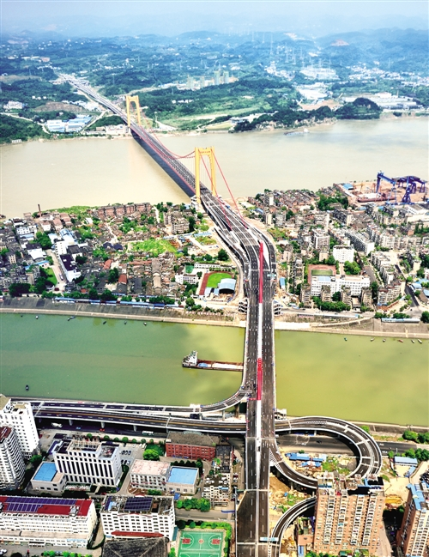
1.全面做好长江生态环境保护修复工作

正确把握整体推进和重点突破的关系，全面做好长江生态环境保护修复工作
推动长江经济带发展必须以生态环境保护为前提，把修复长江生态环境摆在压倒性位置，逐步解决长江经济带环境透支问题
Notes:
14
14
14
14

Slide 15
2.探索协同推进生态优先和绿色发展新路子

正确把握生态环保和经济发展的关系，探索协同推进生态优先和绿色发展新路子
共抓大保护和生态优先讲的是生态环境保护问题，是前提
要坚持在发展中保护
在保护中发展
不搞大开发和绿色发展讲的是经济发展问题，是结果
Notes:
15
15
15
15

Slide 16
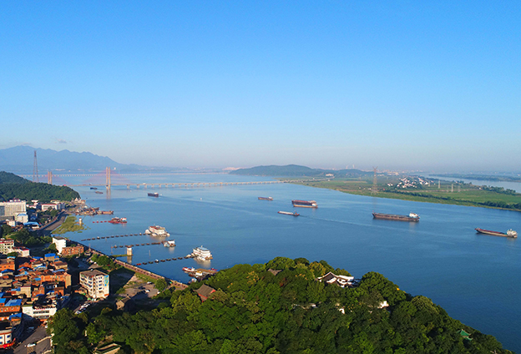
2.探索协同推进生态优先和绿色发展新路子
忽视环境保护搞经济发展是“竭泽而渔”，离开经济发展空谈环境保护是“缘木求鱼”
不搞大开发不是不要开发，而是不搞破坏性开发，要走生态优先、绿色发展之路，要在保护生态的前提下谋发展
Notes:
16
16
16
16

Slide 17
3.坚定不移按一张蓝图干到底

正确把握总体谋划和久久为功的关系，坚定不移按一张蓝图干到底
要有“科学规划、规划引导”、坚持一张蓝图干到底的系统思维

长江经济带“共抓大保护，不搞大开发”是百年大计、千秋大业，不是一朝一夕的事情

要有“崇尚实干、狠抓落实”的钉钉子精神
要 求

要有“功成不必在我”的思想境界和“功成必定有我”的责任担当

“不贪一时之功、不求一时之名”，积小胜为大胜。
Notes:
17
17
17
17

Slide 18
4.推动长江经济带建设现代化经济体系

正确把握破除旧动能和培育新动能的关系，推动长江经济带建设现代化经济体系
破除旧动能
培育新动能
坚定不移把破除旧动能作为增添发展新动能、厚植整体实力的重要内容
1
积极稳妥腾退化解旧动能，破除无效供给，为新动能发展创造条件、留出空间
2
大力实施创新驱动发展战略，培育发展先进产能，增加有效供给，加快形成战略性新兴产业集群
3
Notes:
18
18
18
18

Slide 19
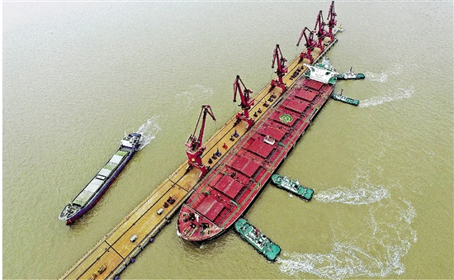
5.打造长江经济带为有机融合的高效经济体

正确把握自身发展和协同发展的关系，努力将长江经济带打造成为有机融合的高效经济体
长江经济带覆盖的省市，在实现长江经济带绿色发展的目标上是一致的
各自发展与整体发展绝不是对立关系，而是相互促进、辩证统一的
Notes:
19
19
19
19

Slide 20
5.打造长江经济带为有机融合的高效经济体
把自身发展放到协同发展的大局之中
1
不能“只见树木不见森林”，或“只顾自己不及他人”
2
不能在招商引资上“你争我夺”、恶性竞争
3
不能在环境治理上“你推我躲”、推卸责任
4
不能在产业发展上“你上我随”、同质竞争
5
找准定位、发挥优势，错位发展、协调配合
Notes:
20
20
20
20

Slide 21
第三章
深刻认识推动长江经济带发展取得的进展和面临的挑战
1 规划政策体系和工作机制基本形成
2 长江水环境得到持续改善
3 综合立体交通走廊建设加快推进
4 发展质量和效益稳步提升
Notes:
21
21
21
21

Slide 22
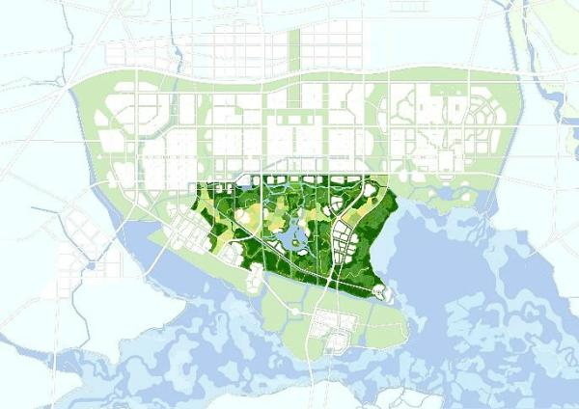
1.规划政策体系和工作机制基本形成
2016年5月30日
党中央和国务院印发《长江经济带发展规划纲要》
初步构建了推动长江经济带发展的“四梁八柱”规划政策体系
初步形成了全社会共同参与的共抓大保护、不搞大开发格局
Notes:
22
22
22
22

Slide 23
2.长江水环境得到持续改善
集中开展“共抓大保护”突出问题整改等7项专项行动
生态环境保护制度体系已经建立并在不断完善
生态修复与环境保护重大工程加快实施
2017年
2018年1-9月
长江经济带优良水质（Ⅰ—Ⅲ类）比例为77.2%，比2017年提高3.3个百分点；劣Ⅴ类水质比例为1.8%，比2017年下降1.2个百分点。
长江经济带优良水质（Ⅰ—Ⅲ类）比例为73.9%，劣Ⅴ类水质比例为3%。
Notes:
23
23
23
23

Slide 24
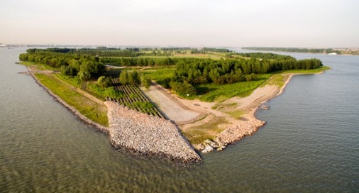
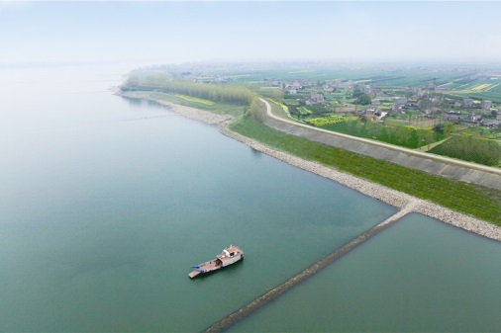
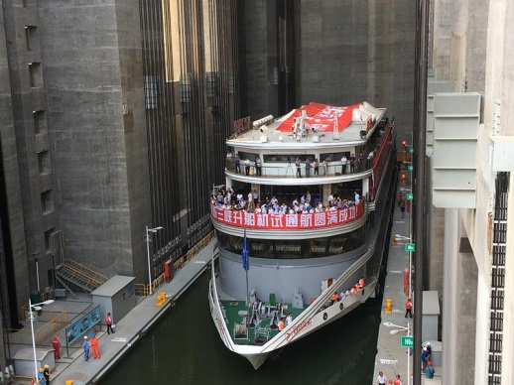
3.综合立体交通走廊建设加快推进
长江南京以下12.5米深水航道主体工程完工
中游荆江河段航道整治工程竣工验收，黄金水道功能不断提升
三峡升船机建设完工并投入试通航，三峡船闸货物通过量连续5年破亿吨。积极推进船型标准化，累计完成拆解改造船舶4.3万艘，新建示范船280艘
Notes:
24
24
24
24

Slide 25
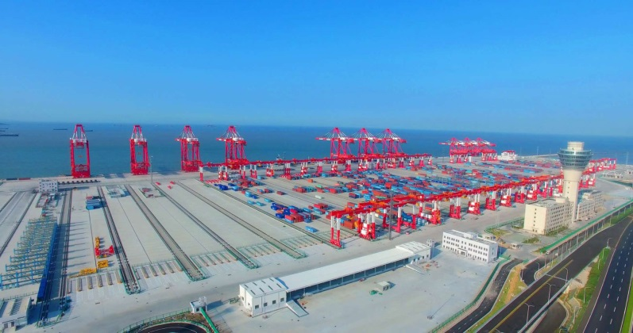
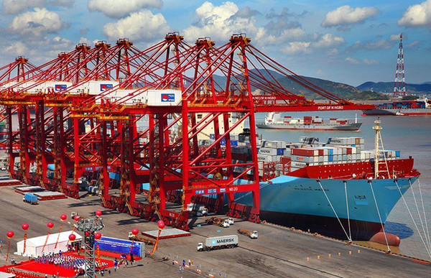
3.综合立体交通走廊建设加快推进
洋山港四期智能码头建成投产
国务院批准设立舟山江海联运服务中心
多式联运发展加快推进，首艘江海直达散货船下水并完成首航。综合交通网络建设成效明显，沪昆高铁全线建成运行，武九、西成高铁和兰渝铁路开通运行，沪蓉、沪渝、沪昆、杭瑞高速公路全线贯通。重庆机场改扩建工程建成投运。通关一体化改革实现口岸、运输方式、商品全覆盖，海关直接放行报关单量达85%以上。
Notes:
25
25
25
25

Slide 26
4.发展质量和效益稳步提升
长江经济带11省市地区生产总值同比增长8%，经济总量占全国45.2%，占比继续提高
2017年
长江经济带11省市进出口总额比上年增长17.3%，高于全国平均增速，占全国进出口总额的43.7%
沿江省市共培育国家级众创空间超过500家、设立高新技术企业近5万家
上海自贸试验区国际贸易“单一窗口”全面上线运行，浙江、湖北、重庆、四川自贸试验区设立
Notes:
26
26
26
26

Slide 27
4.发展质量和效益稳步提升
这些成绩的取得：
是以习近平同志为核心的党中央科学决策、坚强领导的结果
是习近平总书记关于推动长江经济带发展重要讲话精神指导的结果
是推动长江经济带发展领导小组统筹协调和精心部署的结果
是沿江省市积极履行主体责任和有关部门单位密切配合、真抓实干的结果
Notes:
27
27
27
27

Slide 28
4.发展质量和效益稳步提升
在肯定成绩的同时，也要清醒看到面临的困难挑战和突出问题
1
2
一是共抓大保护的责任尚需进一步传导压实
二是资源环境和生态问题仍然突出
3
4
三是综合立体交通走廊的综合效益尚未完全显现
四是协同发展体制机制有待进一步完善
Notes:
28
28
28
28

Slide 29
第四章
深刻认识推动长江经济带高质量发展的重点任务
1 打好长江保护攻坚战
2 着力构建综合立体交通走廊
3 进一步提高发展质量
4 加快形成全流域对外开放新格局
5 创新完善区域协调发展体制机制
6 进一步调动各方面积极性形成工作合力
Notes:
29
29
29
29

Slide 30
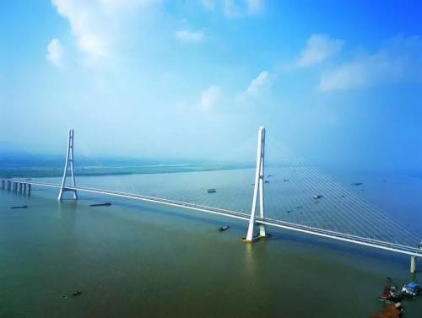
四、深刻认识推动长江经济带高质量发展的重点任务
科学谋划
突出重点
攻坚克难
协同联动
Notes:
30
30
30
30

Slide 31
1.打好长江保护攻坚战
以污水治理为中心，统筹推进水污染治理、水生态修复、水资源保护“三水共治”
一是加强水污染治理
二是加强水生态修复
三是加强水资源保护
大力构建源头控污、系统截污、全面治污三位一体的长江经济带水污染治理体系
坚持自然恢复为主的方针，把实施重大生态修复工程作为长江经济带发展优先选项
全面开展重要饮用水水源地安全保障达标建设，进一步提升保障能力和水平
Notes:
31
31
31
31

Slide 32
2.着力构建综合立体交通走廊
大力推动航道区段标准、船舶标准、港口码头管理、海关通关管理“四个统一”建设
着力破解长江下游“卡脖子”、中游“梗阻”、上游“瓶颈”问题
加快“四个统一”建设
高速公路、支线机场、高铁动脉、普速铁路、
普通公路
完善综合运输网络
实现全方位、各方式、多层次的互联互通
加快发展多式联运
Notes:
32
32
32
32

Slide 33
3.进一步提高发展质量
扎实推进供给侧结构性改革，推动长江经济带发展新旧动能转换，建设现代化经济体系
一
加强创新基础平台建设、强化企业技术创新能力、积极培育发展新动能、营造良好创新创业生态、开展生态环境科技创新行动
着力实施创新驱动发展战略
二
推进产业转型升级
加快制造业优化升级、深化制造业融合发展，培育排头兵企业，推进军民融合
三
推动新型城镇化发展
优化沿江城镇化格局、引导特色小镇健康发展、加快实施城市群城际交通网络规划、保护城市山水特色和历史文脉
Notes:
33
33
33
33

Slide 34
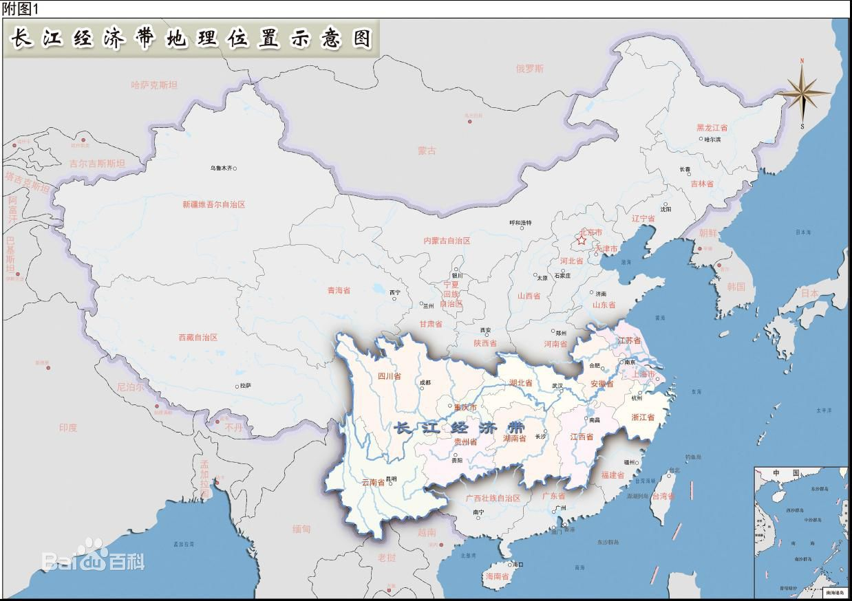
4.加快形成全流域对外开放新格局
东西双向、海陆统筹
立足上中下游地区对外开放的不同基础和优势，因地制宜提升开放型经济发展水平，构建长江经济带东西双向、海陆统筹的对外开放新格局
Notes:
34
34
34
34

Slide 35
4.加快形成全流域对外开放新格局
发挥上海及长三角地区的引领作用
将上海自贸区打造成服务贸易创新政策先行区；推动长三角地区与中上游地区共同构建航运、加工贸易和金融合作链条。率先构建引领跨境电子商务和国际贸易发展的规则体系
加快内陆开放型经济高地建设
依托长江中游城市群、成渝城市群等重点区域，打造重庆西部开发开放重要支撑和成都、武汉、长沙、南昌、合肥等内陆开放型经济高地
积极推进西部陆海新通道建设
强化枢纽辐射带动，促进互联互通，提升物流发展水平，依托通道优化产业布局，提升经贸合作水平；服务“一带一路”建设，加强西部地区与长江经济带融合
Notes:
35
35
35
35

Slide 36
5.创新完善区域协调发展体制机制
加快体制改革研究，完善生态环境保护硬约束机制，组织开展试点示范，健全保护长江生态环境法治体系，加快形成区域协调发展的新机制
印发《长江经济带发展负面清单指南》，形成生态环境保护硬约束机制。编制《长江经济带国土空间规划》，科学谋划国土空间开发保护格局
1
加快建立负面清单管理制度
选择具备条件的地区开展生态产品价值实现机制试点，探索政府主导、企业和社会各界参与、市场化运作、可持续的生态产品价值实现路径
2
开展生态产品价值实现机制试点和绿色发展示范
Notes:
36
36
36
36

Slide 37
5.创新完善区域协调发展体制机制
3
完善省际协商合作机制
重点加强省际在生态环境联防联控、基础设施互联互通、公共服务共建共享等方面协商合作
5
强化长江保护法律保障
积极推进长江保护法立法进程,建立健全保护长江生态环境法治体系,建立行政执法与刑事司法衔接机制,保持严打高压态势，形成有效震慑
4
建立健全生态补偿机制
加大中央财政对重点生态功能区的转移支付力度,实施长江经济带生态保护修复奖励政策
Notes:
37
37
37
37

Slide 38
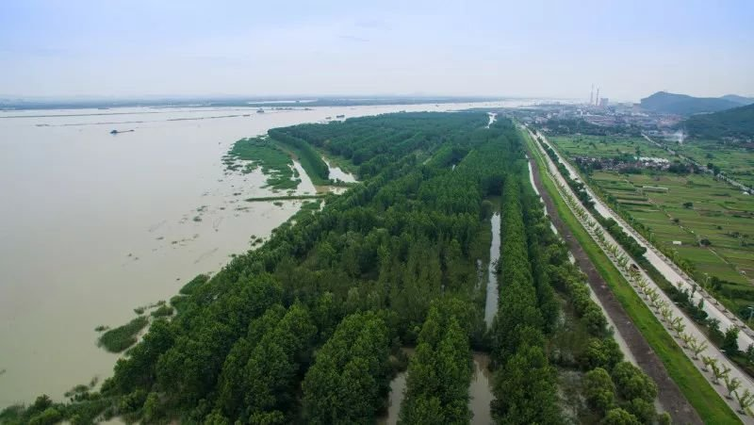
6.进一步调动各方面积极性形成工作合力
政府为主导

企业为主体

社会组织和公众共同参与

Notes:
38
38
38
38

Slide 39
6.进一步调动各方面积极性形成工作合力
加大资金投入力度
设立长江经济带绿色发展专项资金，更好发挥中央预算内投资的引导作用
工作
措施
强化金融支持
鼓励开发性金融对共抓长江大保护、打造黄金水道等重点领域的重大项目加大支持力度
支持引导央企参与长江经济带发展
加强宣传引导力度
发挥三峡集团、中国节能环保集团作用，协调国家开发投资公司、光大国际等大型国有企业，积极参与长江经济带生态修复与环境保护工程建设
总结各地好经验、好做法，充分发挥新闻媒体和网络作用
Notes:
39
39
39
39

Slide 40
谢谢大家
Notes:
40
40
40
40

Slide 41
Notes:
41

Slide 42
《时事报告》杂志社
《时事报告》是中共中央宣传部主管的时政月刊，是广大党员干部以及宣传、教育工作者认识、把握国内外形势发展变化、做好宣传教育工作的必备学习资料。
供各级领导干部讲形势、作报告，大中专院校和中学思想政治课教师讲授形势与政策课和时事课，参加公务员考试、遴选、公选以及关心国内外形势的读者使用。
形势与政策课专用
www.xingshizhengce.com
Notes:
42

Slide 43
《党委中心组学习》是中共中央宣传部主管，为各级党委中心组学习服务的专门刊物，旨在宣传和阐释党的最新理论创新成果，解读党和国家的重大政策及中央领导同志重要指示精神，探讨经济社会发展的重大问题。
刊物以专题稿件为主，作者为中央和国家机关部委领导、省（区、市）党委政府负责同志和相关领域的权威专家，内容准确权威、系统实用，是党委中心组学习不可多得的材料。
《时事报告》杂志社
形势与政策课专用
www.xingshizhengce.com
Notes:
43

Slide 44
《时事报告》杂志社
《时事报告大学生版》是教育部社会科学司和思想政治工作司委托，中共中央宣传部时事报告杂志社编辑出版，专供高校形势与政策课使用的权威教材。连续三年摘得期刊平均期印数全国第一的桂冠。
每学年两期，于每学期开学前出版。
形势与政策课专用
www.xingshizhengce.com
Notes:
44

Slide 45
《时事报告》杂志社
《时事（职教）》是教育部职业教育与成人教育司委托，中共中央宣传部时事报告杂志社编辑出版的全国中职院校形势与政策教育唯一指定教材。
《时事（职教）》紧密结合中职院校德育课特点，解读政策、分析形势，帮助学生开拓眼界、提升素质，被誉为“填补时政教育空白的权威教材”。
形势与政策课专用
www.xingshizhengce.com
Notes:
45

Slide 46
《时事报告》杂志社
《时事（高中）》是教育部基础教育司委托，中共中央宣传部时事报告杂志社编辑出版的面向高中生时事教育教学的权威刊物。
紧密配合高中思想政治课新课标要求，传递中央精神，针对经济社会发展中的热点难点问题，为高中生答疑解惑，是高考时事复习的好帮手。
形势与政策课专用
www.xingshizhengce.com
Notes:
46

Slide 47
《时事报告》杂志社
《时事（初中）》是教育部基础教育司委托，中共中央宣传部时事报告杂志社编辑出版的面向初中生时事教育教学的权威刊物。
秉承“通俗精炼透彻”原则，为初中生精解国内外大事和大势，在世界和初中生之间架起桥梁，内容被全国各地中考广泛采用，誉为初中《道德与法治》课“动态教材”。
形势与政策课专用
www.xingshizhengce.com
Notes:
47

Slide 48
《时事报告》杂志社
《时事画刊》以介绍时事为主线，贴近小学生的认知特点，以图文并茂的形式，通俗易懂的文笔，向广大小学生介绍国家改革开放的成就和国内外时事热点，集时政性、知识性、趣味性为一身，为小学生了解时事、开阔眼界、增长知识提供了专门的动态教材。
形势与政策课专用
www.xingshizhengce.com
Notes:
48

Slide 49
《时事报告》杂志社
形势与政策课专用
www.xingshizhengce.com
Notes:
49

